Slide 1

Enter Your Tittle
Mata Kuliah : Teknologi Komposit dan Material Maju
Pertemuan ke-13
Struktur Polimer,
Bahan Penyusun
Karakteristik, Proses dan Aplikasi Polimer
Rinette Visca
Widescreen 16:9
This PowerPoint Template has clean and neutral design that can be adapted to any content and meets various market segments. With this many slides you are able to make a complete PowerPoint Presentation that best suit your needs.
This PowerPoint Template has clean and neutral design that can be adapted to any content and meets various market segments. With this many slides you are able to make a complete PowerPoint Presentation that best suit your needs.

Slide 2
Pengertian Polimer
1. Asal Bahasa:
Kata "polymer" berasal dari bahasa Yunani Kuno (Ancient Greek).
2. Arti Kata:
Kata ini adalah gabungan dari dua kata dalam bahasa Yunani:
"Poly-" (πολύς / polys): yang berarti "banyak".
"-mer" (μέρος / meros): yang berarti "bagian" atau "satuan“ atau “ikatan’’.
3. Arti Keseluruhan:
Secara harfiah, polymer berarti "banyak bagian" atau "terdiri dari banyak unit yang berulang".
4. Konteks Ilmiah:
Polimer adalah suatu molekul besar (makromolekul) yang dibangun dari pengulangan banyak unit molekul kecil yang terikat bersama secara kovalen.
Unit kecil yang berulang itu disebut "monomer" (dari mono- = satu, -mer = bagian).
Proses penyambungan banyak monomer menjadi polimer disebut "polimerisasi"

Slide 3
Struktur Polimer

Slide 4
Struktur Polimer
Tipe Struktur | Karakteristik | Sifat | Contoh Polimer
Linear | Rantai polimer tersusun lurus tanpa cabang, monomer terikat secara berurutan | - Fleksibel - Dapat dikristalkan - Mudah diproses - Titik leleh relatif tinggi | - Polietilena (HDPE) - Polivinil klorida (PVC) - Polipropilena - Nilon
Bercabang (Branched) | Rantai utama memiliki cabang-cabang samping yang lebih pendek | - Lebih fleksibel dari linear - Kristalinitas lebih rendah - Titik leleh lebih rendah - Viskositas lebih rendah | - Polietilena berdensitas rendah (LDPE) - Amilopektin (dalam pati) - Glikogen
Jaringan Silang (Cross-linked) | Rantai polimer terhubung satu sama lain melalui ikatan kovalen membentuk struktur 3D | - Keras dan kaku - Tidak dapat meleleh - Tahan panas - Tidak larut dalam pelarut | - Resin epoksi - Vulkanisir karet - Bakelit - Melamin formaldehida
Jaringan (Network) | Struktur tiga dimensi dengan ikatan silang yang sangat ekstensif | - Sangat kaku - Termoset - Tahan suhu tinggi - Tidak dapat didaur ulang dengan peleburan | - Resin fenol-formaldehida - Poliuretan termoset - Resin urea-formaldehida

Slide 5
Struktur Polimer
Termoplastik: Polimer linear dan bercabang umumnya bersifat termoplastik (dapat dilunakkan dengan pemanasan)
Termoset: Polimer dengan struktur jaringan silang umumnya bersifat termoset (tidak dapat dilunakkan kembali setelah mengeras)

Slide 6
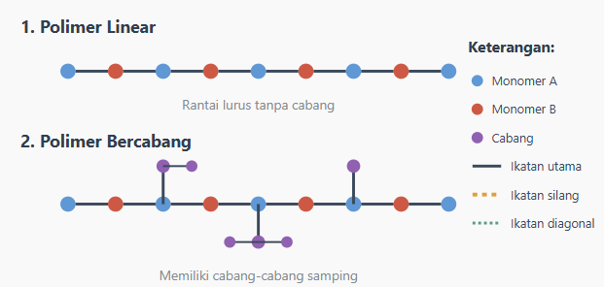
Struktur Polimer

Slide 7
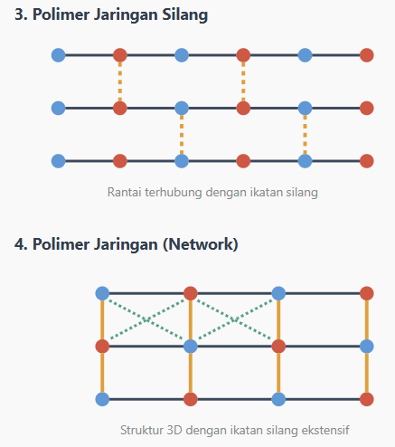
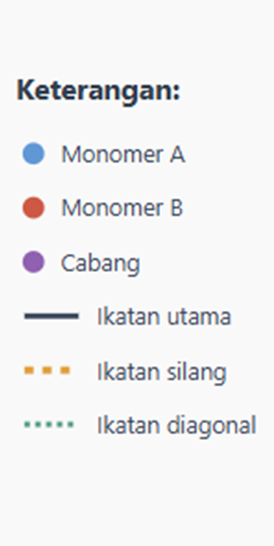
Struktur Polimer

Slide 8
Monomer dan Derajat Polimerisasi
Monomer adalah unit molekul kecil yang dapat bereaksi dengan monomer lain membentuk rantai polimer.
Derajat polimerisasi (DP) adalah jumlah unit monomer yang tergabung dalam satu rantai polimer.
Hubungan matematis antara berat molekul polimer dengan monomer dapat dinyatakan sebagai:
Mn = DP × M₀
dimana:
Mn = berat molekul rata-rata numerik (g/mol)
DP = derajat polimerisasi
M₀ = berat molekul monomer (g/mol)

Slide 9
Taktisitas Polimer
Taktisitas adalah istilah yang menggambarkan pengaturan spasial (ruang) dari gugus samping (side groups) pada rantai polimer.
Taktisitas sangat penting karena mempengaruhi:
Kristalinitas polimer - polimer dengan taktisitas teratur lebih mudah mengkristal
Sifat mekanik - mempengaruhi kekuatan dan kekakuan
Titik leleh - polimer teratur memiliki Tm lebih tinggi
Kelarutan - mempengaruhi interaksi dengan pelarut

Slide 10
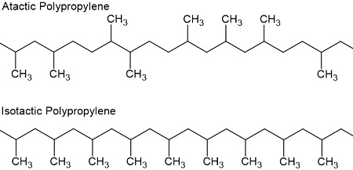
Taktisitas Polimer
Tiga Jenis Taktisitas:
1. ISOTAKTIK
Semua gugus samping berada pada sisi yang sama dari rantai utama polimer (semua di atas atau semua di bawah)

Slide 11
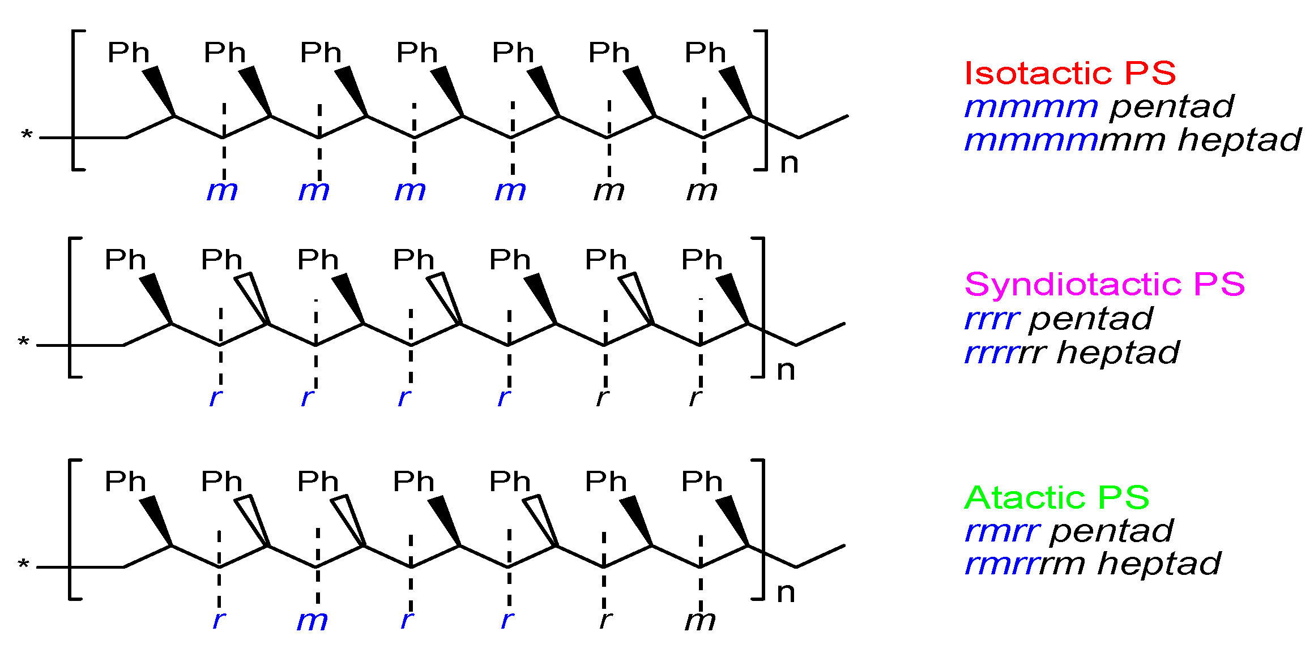
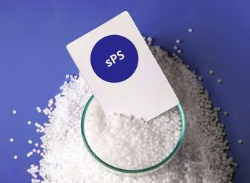
Taktisitas Polimer
2. SINDIOTAKTIK
Gugus samping tersusun bergantian secara teratur (atas-bawah-atas-bawah dengan pola teratur)

Slide 12
Taktisitas Polimer
3. ATAKTIK
Gugus samping tersusun secara acak tanpa pola yang teratur

Slide 13
Tacticity- Plane representation of polypropylene polymer
1. Isotactic polymers
H H H CH₂ C CH₂ C CH₂ C
H
CH₂ C CH₂ C
H
CH₃ |  | CH₃ |  | CH₃ |  | CH₃ |  | CH₃
Functional groups on the same side of the main carbon skeleton
2. Syndiotactic polymers
H H H CH₂ C CH₂ C CH₂ C CH₂ C CH₂ C
H H
CH₃
CH₃
Functional groups arranged in the alternate fashion of the
main carbon skeleton
CH₃
CH₃
CH₃
3.Atactic polymers
H H H
CH₂ C CH₂ C CH₂ C CH₂ C CH₂ C CH H H CH
CH₃
CH₃
Functional groups arranged in a random manner around
CH
the main carbon skeleton
3
3
3

Slide 14
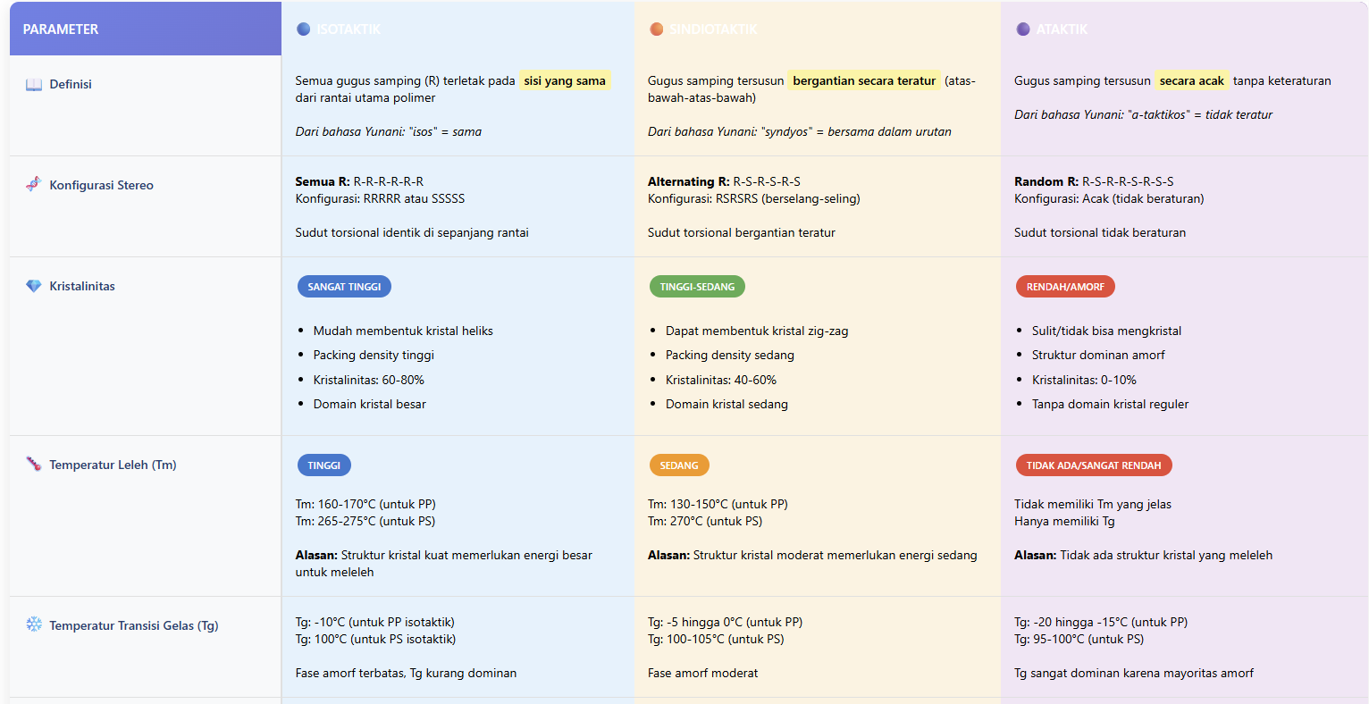

Slide 15
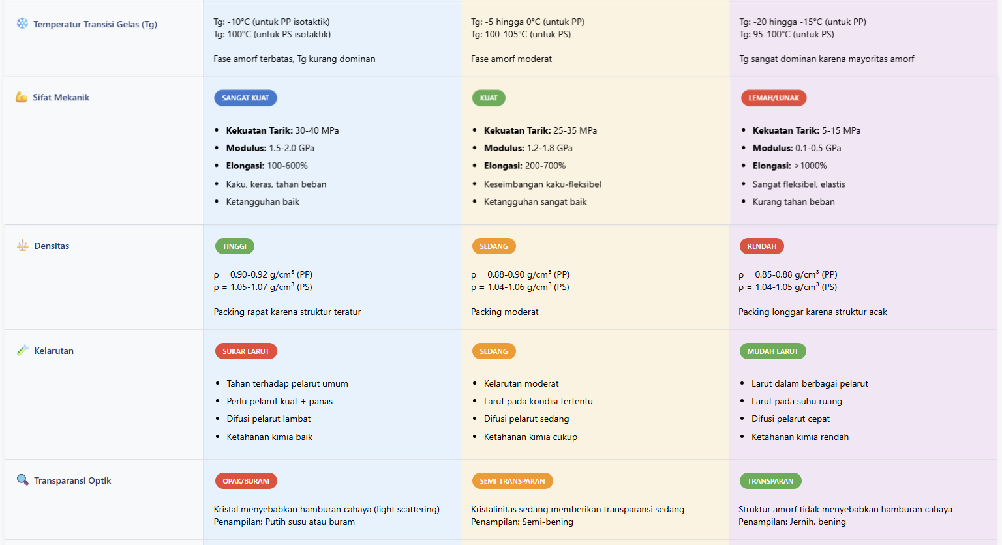

Slide 16
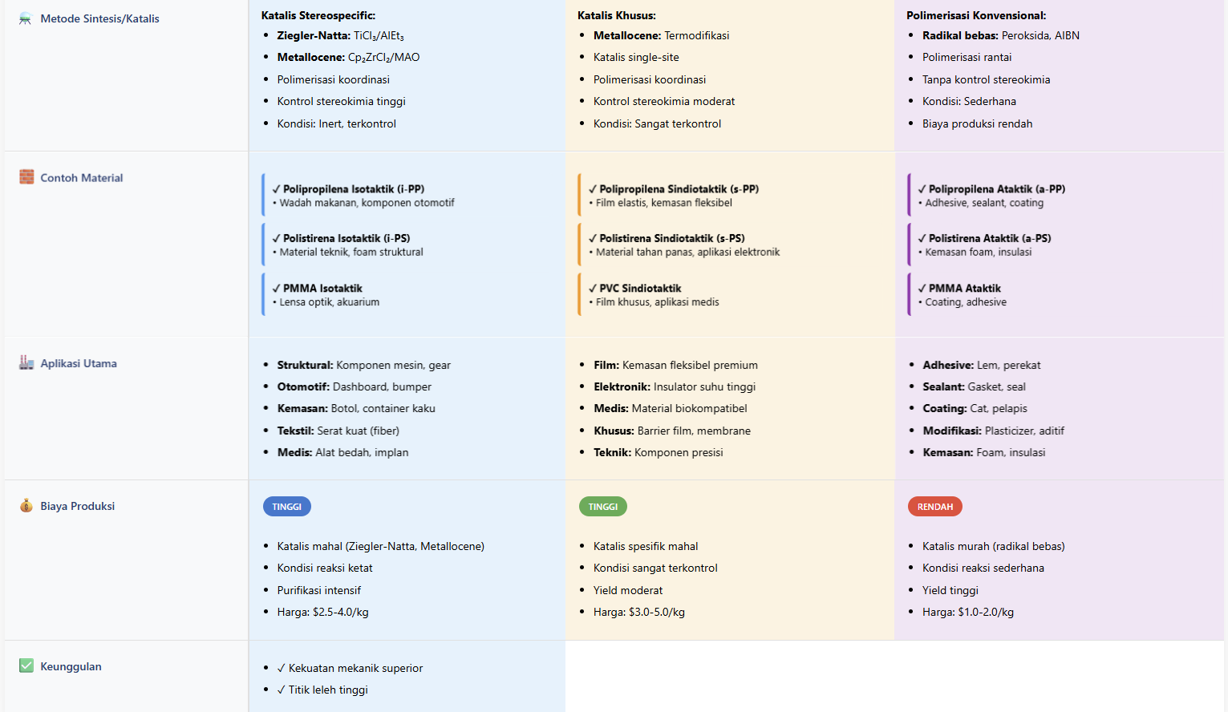

Slide 17
Kristalinitas Polimer
Polimer dapat memiliki daerah kristal (teratur) dan daerah amorf (acak).
Derajat kristalinitas polimer mempengaruhi sifat-sifat seperti kekuatan mekanik, transparansi, dan permeabilitas.
Derajat kristalinitas dapat dihitung dengan persamaan:
Xc = (ΔHf / ΔHf°) × 100%
dimana:
Xc = derajat kristalinitas (%)
ΔHf = entalpi fusi sampel (J/g)
ΔHf° = entalpi fusi polimer 100% kristal (J/g)

Slide 18
Bahan Penyusun

Slide 19
BAHAN PENYUSUN POLIMER
Klasifikasi Berdasarkan Sumber
1. Polimer Alam
2. Polimer Sintetis

Slide 20
BAHAN PENYUSUN POLIMER
Klasifikasi Berdasarkan Sumber :
1 Polimer Alam
Polimer alam adalah polimer yang terdapat di alam atau dihasilkan oleh organisme hidup. Contohnya:
a. Selulosa: Polimer glukosa yang merupakan komponen utama dinding sel tumbuhan. Selulosa memiliki struktur linear dengan ikatan β-1,4-glikosidik yang membuatnya sangat kuat dan tidak larut dalam air.
b. Protein: Polimer asam amino yang memiliki berbagai fungsi biologis. Kolagen, keratin, dan silk adalah contoh protein dengan aplikasi material.
c. Karet Alam: Poli(cis-1,4-isoprena) yang diperoleh dari getah pohon Hevea brasiliensis. Karet alam memiliki elastisitas tinggi dan ketahanan aus yang baik.
d. DNA dan RNA: Polimer nukleotida yang membawa informasi genetik.

Slide 21
BAHAN PENYUSUN POLIMER
2 Polimer Sintetis
Polimer sintetis diproduksi melalui proses kimia dari monomer-monomer sederhana. Klasifikasi utama meliputi:
a. Poliolefin
Polietilena (PE): Dari polimerisasi etilena
Polipropilena (PP): Dari polimerisasi propilena
Polistirena (PS): Dari polimerisasi stirena
b. Polimer Vinil
Polivinilklorida (PVC): Dari vinil klorida
Polivinilasetat (PVAc): Dari vinil asetat
Politetrafluoroetilena (PTFE/Teflon): Dari tetrafluoroetilena
c. Polimer Kondensasi
Nilon (Poliamida): Dari diamin dan asam dikarboksilat
Poliester: Dari diol dan asam dikarboksilat
Polikarbonat: Dari bisfenol A dan fosgen
d. Polimer Teknik
Resin epoksi: Dari epiklorohidrin dan bisfenol A
Poliimida: Polimer tahan panas tinggi
Polietereterketon (PEEK): Polimer termoplastik performa tinggi

Slide 22
Aditif Polimer
Untuk meningkatkan performa dan memperluas aplikasi, polimer sering dikombinasikan dengan berbagai aditif:
1 Pengisi (Fillers)
2 Plasticizer
3 Stabilizer
4 Pewarna dan Pigmen
5 Flame Retardant

Slide 23
Aditif Polimer
Untuk meningkatkan performa dan memperluas aplikasi, polimer sering dikombinasikan dengan berbagai aditif:
1 Pengisi (Fillers)
Pengisi ditambahkan untuk meningkatkan kekuatan mekanik, mengurangi biaya, atau memodifikasi sifat termal. Contohnya:
Serat kaca: Meningkatkan kekuatan dan kekakuan
Carbon black: Meningkatkan kekuatan dan ketahanan UV
Kalsium karbonat: filler yang murah sehingga mengurangi biaya produksi
Nanopartikel: Silika, tanah liat, carbon nanotube untuk sifat khusus
2 Plasticizer
Plasticizer adalah zat yang ditambahkan untuk meningkatkan fleksibilitas polimer.
Contohnya adalah dietil ftalat (DEP) dan dioctyl phthalate (DOP) yang sering digunakan dalam PVC.

Slide 24
Aditif Polimer
3 Stabilizer
Stabilizer melindungi polimer dari degradasi akibat panas, oksidasi, atau radiasi UV. Contohnya:
Antioksidan: Fenol terhalang, amin aromatik
UV stabilizer: Benzofenon, benzotriazol
Heat stabilizer: Garam logam untuk PVC
4 Pewarna dan Pigmen
Ditambahkan untuk memberikan warna pada produk polimer, baik pewarna organik maupun pigmen anorganik.
5 Flame Retardant
Zat penghambat api seperti senyawa bromin, fosfor, atau aluminium hidroksida untuk meningkatkan ketahanan api polimer.

Slide 25
Karakteristik, Proses dan Aplikasi Polimer

Slide 26
KARAKTERISTIK POLIMER
Sifat Termal
1. Temperatur Transisi Gelas (Tg)
Temperatur transisi gelas adalah temperatur dimana polimer amorf berubah dari kondisi keras dan getas (glassy) menjadi lunak dan elastis (rubbery). Pada Tg, mobilitas segmen rantai polimer meningkat signifikan.
Faktor-faktor yang mempengaruhi Tg:
Kekakuan rantai: Rantai kaku memiliki Tg lebih tinggi
Ikatan hidrogen: Meningkatkan Tg
Gugus samping besar: Meningkatkan Tg
Plasticizer: Menurunkan Tg
Berat molekul: Tg meningkat dengan berat molekul hingga nilai asimtotik

Slide 27
KARAKTERISTIK POLIMER
2. Temperatur Leleh (Tm)
Temperatur leleh adalah temperatur dimana daerah kristal polimer meleleh.
Hanya untuk polimer dengan daerah kristal yang memiliki Tm yang jelas.
Hubungan antara Tm dan struktur polimer:
Tm/Tg ≈ 1.5 - 2.0 (untuk banyak polimer)
3. Stabilitas Termal
Stabilitas termal menunjukkan kemampuan polimer mempertahankan sifatnya pada temperatur tinggi.
Diukur dengan:
Thermogravimetric Analysis (TGA): Mengukur kehilangan massa vs temperatur
Differential Scanning Calorimetry (DSC): Mengukur perubahan entalpi

Slide 28
KARAKTERISTIK POLIMER
Sifat Mekanik
1. Kekuatan Tarik (Tensile Strength)
Kekuatan tarik adalah tegangan maksimum yang dapat ditahan material sebelum patah:
σ = F/A₀
dimana:
σ = kekuatan tarik (MPa)
F = gaya tarik maksimum (N)
A₀ = luas penampang awal (mm²)
2. Modulus Elastisitas (Young's Modulus)
Modulus elastisitas mengukur kekakuan material:
E = σ/ε
dimana:
E = modulus elastisitas (GPa)
σ = tegangan (MPa)
ε = regangan (strain)

Slide 29
KARAKTERISTIK POLIMER
3. Elongasi Putus
Elongasi putus adalah perpanjangan maksimum sebelum putus, yaitu:
ε = (L - L₀)/L₀ × 100%
dimana:
ε = elongasi (%)
L = panjang akhir (mm)
L₀ = panjang awal (mm)
4. Ketangguhan (Toughness)
Ketangguhan adalah kemampuan material menyerap energi sebelum patah, diukur dari luas area di bawah kurva tegangan-regangan.

Slide 30
KARAKTERISTIK POLIMER
C. Sifat Kimia
1 Ketahanan Pelarut
Ketahanan polimer terhadap pelarut bergantung pada:
Kristalinitas: Polimer kristal lebih tahan pelarut
Cross-linking: Polimer terjalin tidak larut
Polaritas: Prinsip "like dissolves like"
2 Ketahanan Kimia
Polimer dapat bereaksi dengan asam, basa, atau oksidator tergantung struktur kimianya.
Polimer dengan gugus fungsi reaktif (ester, amida) lebih rentan terhadap hidrolisis.

Slide 31
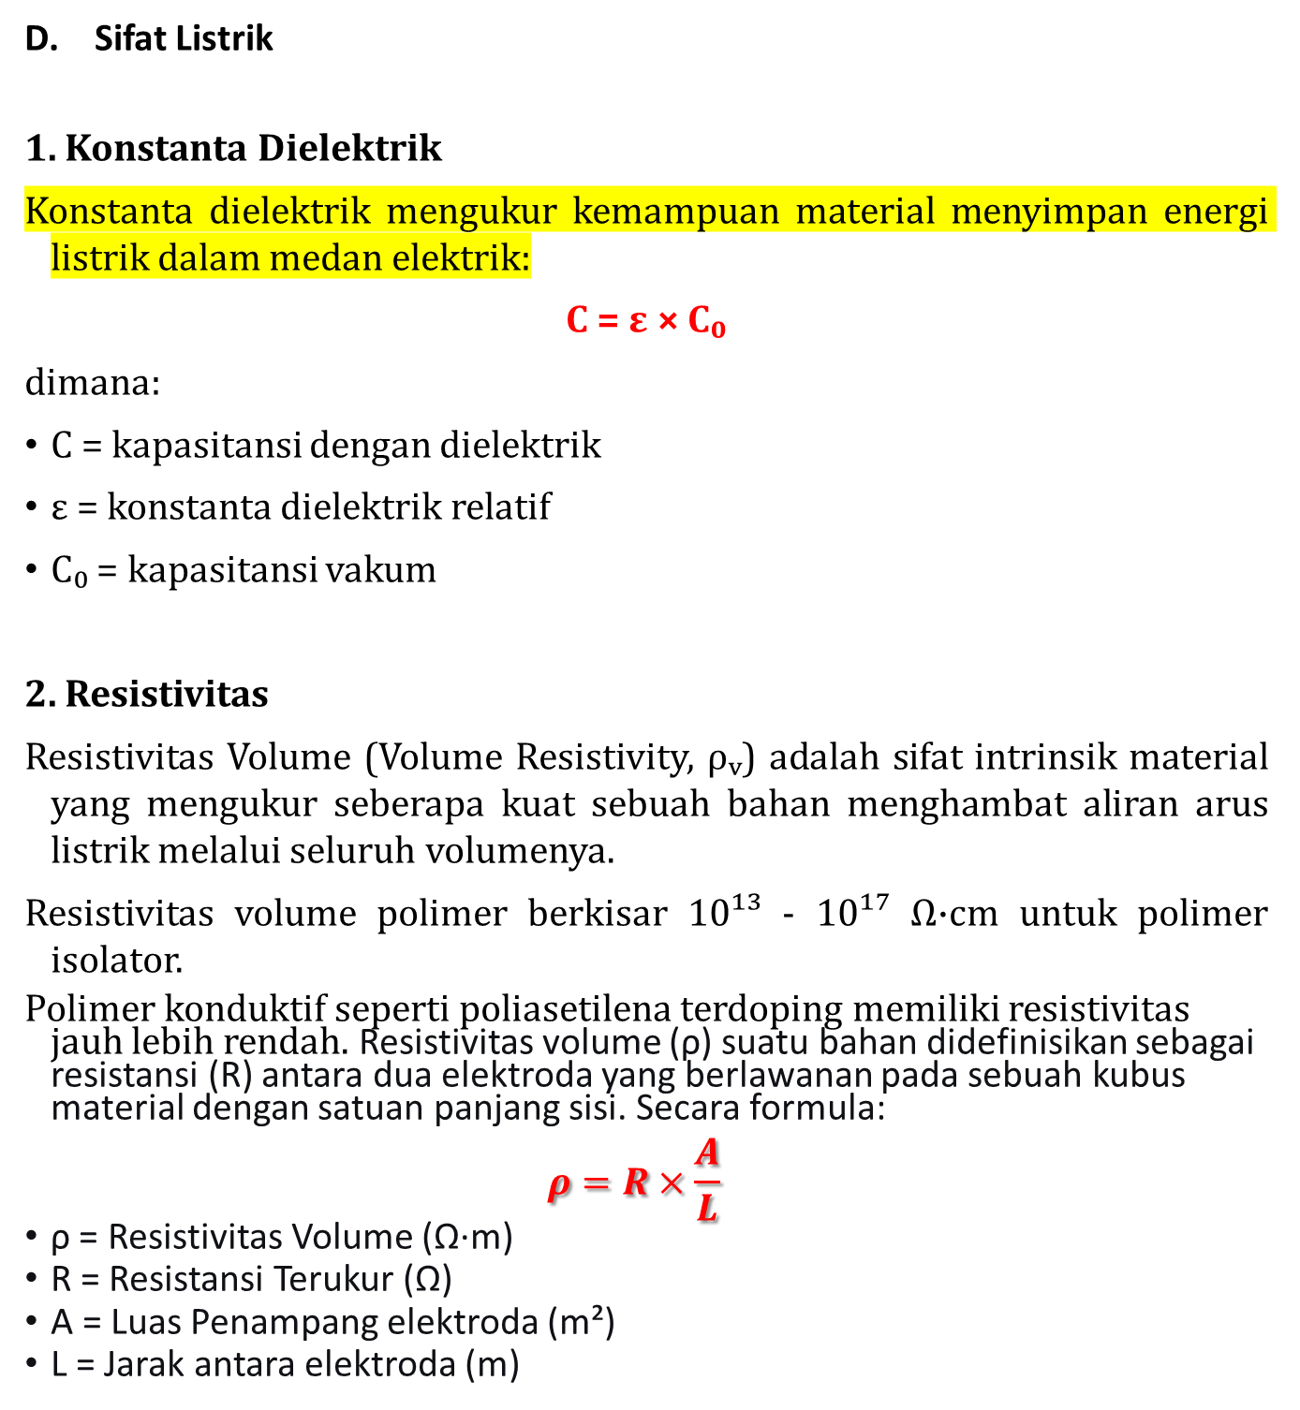
KARAKTERISTIK POLIMER
Sifat Listrik
1. Konstanta Dielektrik
Konstanta dielektrik mengukur kemampuan material menyimpan energi listrik dalam medan elektrik:
C = ε × C₀
dimana:
C = kapasitansi dengan dielektrik
ε = konstanta dielektrik relatif
C₀ = kapasitansi vakum
2. Resistivitas
Resistivitas Volume (Volume Resistivity, ρᵥ) adalah sifat intrinsik material yang mengukur seberapa kuat sebuah bahan menghambat aliran arus listrik melalui seluruh volumenya.
Resistivitas volume polimer berkisar 10¹³ - 10¹⁷ Ω·cm untuk polimer isolator.
Polimer konduktif seperti poliasetilena terdoping memiliki resistivitas jauh lebih rendah. Resistivitas volume (ρ) suatu bahan didefinisikan sebagai resistansi (R) antara dua elektroda yang berlawanan pada sebuah kubus material dengan satuan panjang sisi. Secara formula:
$$ρ=R×\frac{A}{L}$$
ρ = Resistivitas Volume (Ω·m)
R = Resistansi Terukur (Ω)
A = Luas Penampang elektroda (m²)
L = Jarak antara elektroda (m)

Slide 32
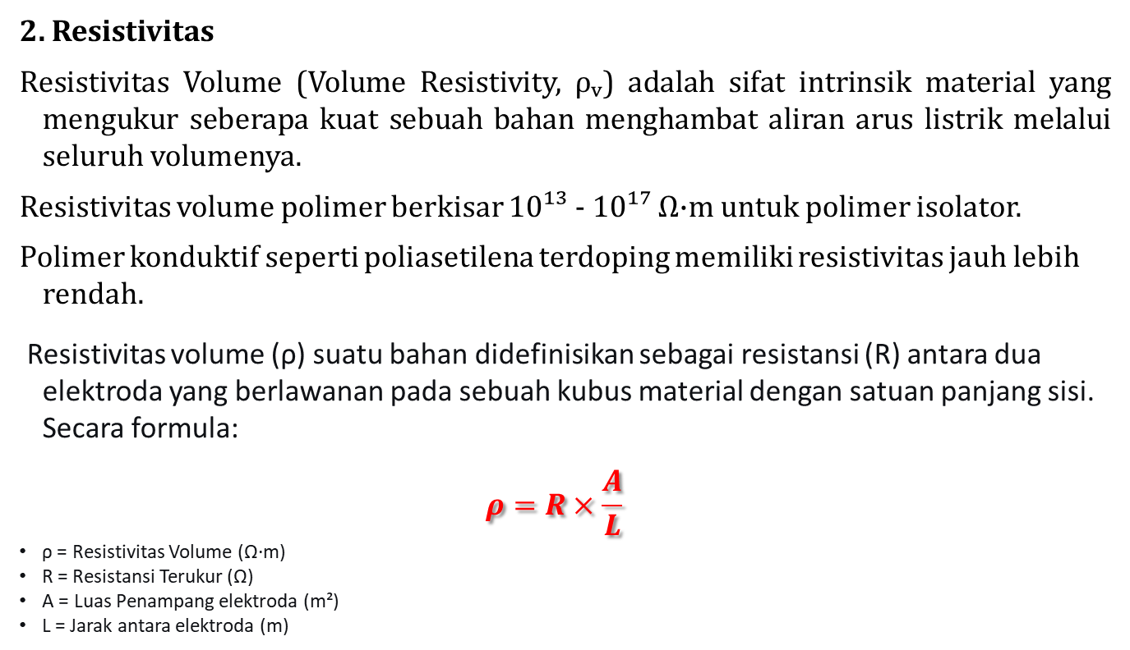
KARAKTERISTIK POLIMER
2. Resistivitas
Resistivitas Volume (Volume Resistivity, ρᵥ) adalah sifat intrinsik material yang mengukur seberapa kuat sebuah bahan menghambat aliran arus listrik melalui seluruh volumenya.
Resistivitas volume polimer berkisar 10¹³ - 10¹⁷ Ω·m untuk polimer isolator.
Polimer konduktif seperti poliasetilena terdoping memiliki resistivitas jauh lebih rendah.
Resistivitas volume (ρ) suatu bahan didefinisikan sebagai resistansi (R) antara dua elektroda yang berlawanan pada sebuah kubus material dengan satuan panjang sisi. Secara formula:
$$ρ=R×\frac{A}{L}$$
ρ = Resistivitas Volume (Ω·m)
R = Resistansi Terukur (Ω)
A = Luas Penampang elektroda (m²)
L = Jarak antara elektroda (m)

Slide 33
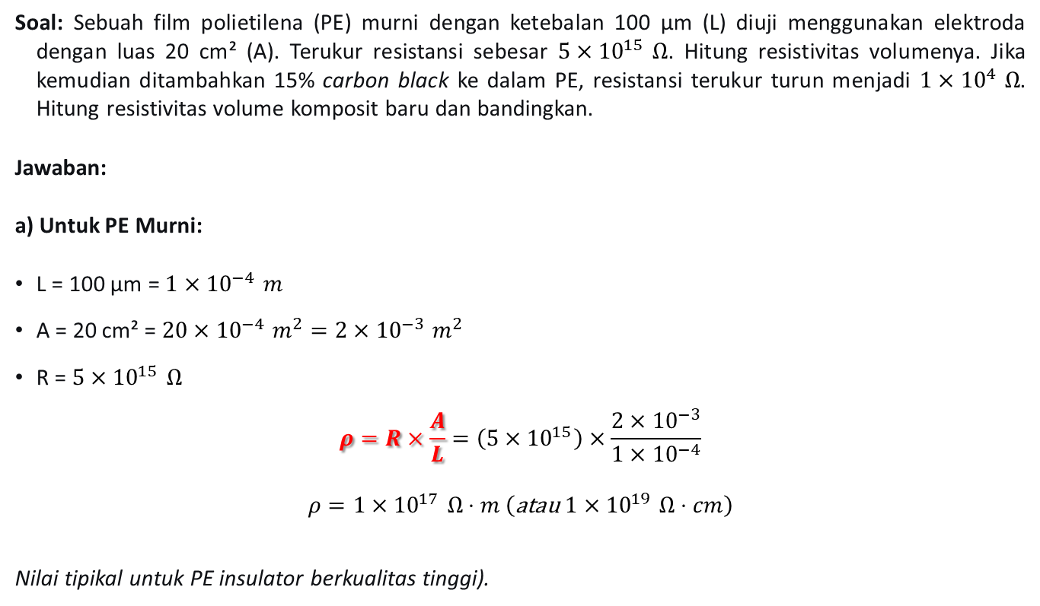
Contoh Kasus Perhitungan dan Pengaruh Aditif
Soal: Sebuah film polietilena (PE) murni dengan ketebalan 100 μm (L) diuji menggunakan elektroda dengan luas 20 cm² (A). Terukur resistansi sebesar $5×{10}^{15} Ω$. Hitung resistivitas volumenya. Jika kemudian ditambahkan 15% carbon black ke dalam PE, resistansi terukur turun menjadi $1×{10}^{4} Ω$. Hitung resistivitas volume komposit baru dan bandingkan.
Jawaban:
a) Untuk PE Murni:
L = 100 μm = $1×{10}^{−4} m$
A = 20 cm² = $20×{10}^{−4} m^{2}=2×{10}^{−3} m^{2}$
R = $5×{10}^{15} Ω$
$$ρ=R×\frac{A}{L}=\left(5×{10}^{15}\right)×\frac{2×{10}^{−3}}{1×{10}^{−4}}$$
$$ρ=1×{10}^{17} Ω⋅m \left(\text{atau} 1×{10}^{19} Ω⋅cm\right)$$
Nilai tipikal untuk PE insulator berkualitas tinggi).

Slide 34
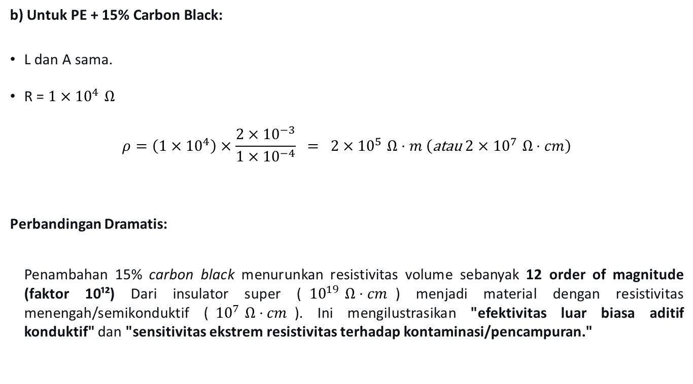
b) Untuk PE + 15% Carbon Black:
L dan A sama.
R = $1×{10}^{4} Ω$
$$ρ=\left(1×{10}^{4}\right)×\frac{2×{10}^{−3}}{1×{10}^{−4}} = 2×{10}^{5} Ω⋅m \left(\text{atau} 2×{10}^{7} Ω⋅cm\right)$$
Perbandingan Dramatis:
Penambahan 15% carbon black menurunkan resistivitas volume sebanyak 12 order of magnitude (faktor 10¹²) Dari insulator super (${10}^{19} Ω⋅cm$) menjadi material dengan resistivitas menengah/semikonduktif (${10}^{7} Ω⋅cm$). Ini mengilustrasikan "efektivitas luar biasa aditif konduktif" dan "sensitivitas ekstrem resistivitas terhadap kontaminasi/pencampuran."

Slide 35
PROSES PRODUKSI POLIMER
Mekanisme Polimerisasi ada dua yaitu :
1. Polimerisasi Adisi (Rantai)
2. Polimerisasi Kondensasi (Tahap)

Slide 36
PROSES PRODUKSI POLIMER
Mekanisme Polimerisasi
1. Polimerisasi Adisi (Rantai)
Polimerisasi adisi melibatkan penambahan monomer dengan ikatan rangkap ke rantai yang sedang tumbuh.
Tahapan proses:
Inisiasi: Pembentukan radikal bebas atau ion
Propagasi: Pertumbuhan rantai
Terminasi: Penghentian pertumbuhan rantai
Mekanisme dapat melalui:
Radikal bebas: PE, PS, PVC
Kationik: Poliisobutilena
Anionik: Karet sintetis
Koordinasi: PP dengan katalis Ziegler-Natta
Laju polimerisasi untuk mekanisme radikal bebas: Rp = kp [M] [M·]
dimana:
Rp = laju polimerisasi
kp = konstanta laju propagasi
[M] = konsentrasi monomer
[M·] = konsentrasi radikal

Slide 37
PROSES PRODUKSI POLIMER
2 Polimerisasi Kondensasi (Tahap)
Polimerisasi kondensasi melibatkan reaksi antara gugus fungsi dari monomer yang berbeda, menghasilkan molekul kecil (H₂O, HCl) sebagai produk samping. Contohnya:
Sintesis Nilon 6,6:
n HOOC-(CH₂)₄-COOH + n H₂N-(CH₂)₆-NH₂ → [-OC-(CH₂)₄-CO-NH-(CH₂)₆-NH-]n + 2n H₂O
Derajat polimerisasi untuk polimerisasi kondensasi:
DP = 1/(1-p)
dimana p = konversi gugus fungsi

Slide 38
Teknik Pemrosesan Polimer
1 Ekstrusi
Ekstrusi adalah proses pemompaan polimer leleh melalui die untuk membentuk produk dengan penampang tetap
Proses melibatkan:
Feeding zone: Pemasukan pellet polimer
Compression zone: Peleburan dan kompresi
Metering zone: Homogenisasi dan pemompaan

Slide 39
Teknik Pemrosesan Polimer
Teknik Pemrosesan Polimer ada 5 yaitu :
1. Ekstrusi
2. Injeksi molding
3. Blow Molding
4. Compression Molding
5. Thermoforming

Slide 40
Teknik Pemrosesan Polimer
Laju alir massa melalui ekstruder:
Q = (πD²Nh/2) × (sin φ × cos φ) - (πDhP/12μL) × ΔP
dimana:
Q = laju alir massa
D = diameter screw
N = kecepatan rotasi screw
h = kedalaman channel
φ = sudut helix
P = ΔP = penurunan tekanan
μ = viskositas
L = panjang screw

Slide 41
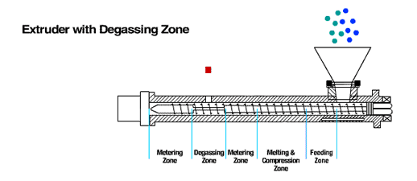
Teknik Pemrosesan Polimer

Slide 42
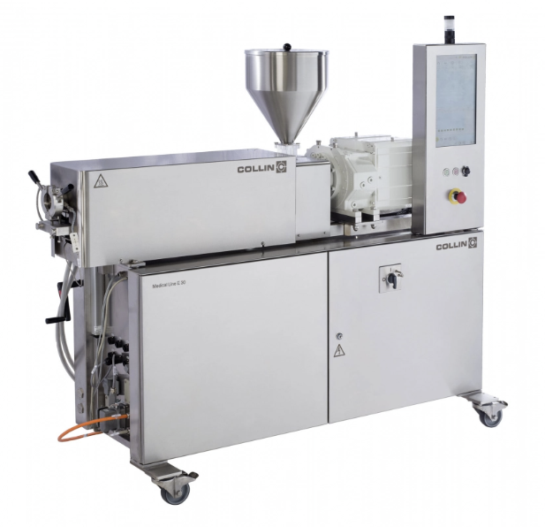
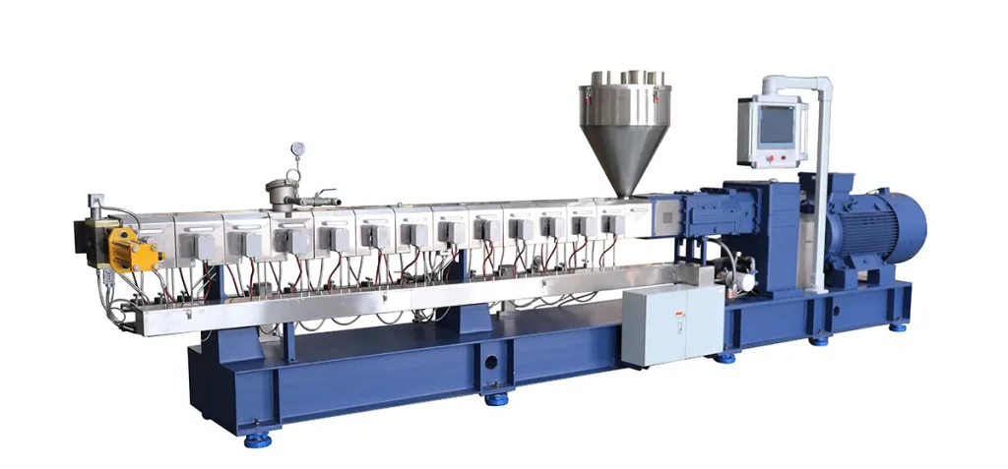
Teknik Pemrosesan Polimer
ekstruder

Slide 43
Teknik Pemrosesan Polimer
2 Injeksi Molding
Injeksi molding digunakan untuk membuat produk tiga dimensi dengan geometri kompleks.
Tahapan proses:
Plastifikasi: Peleburan polimer
Injeksi: Pengisian cavity mold
Packing & holding: Kompresi untuk kompensasi penyusutan
Pendinginan: Solidifikasi produk
Ejection: Pengeluaran produk

Slide 44
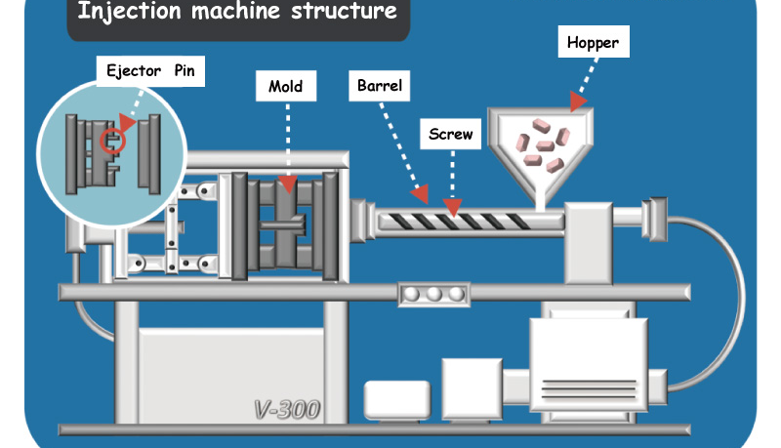

Slide 45
Teknik Pemrosesan Polimer
3. Blow Molding
Blow molding digunakan untuk membuat produk berongga (botol, tangki). Proses melibatkan:
Extrusion blow molding: Ekstrusi parison kemudian ditiup
Injection blow molding: Injeksi preform kemudian ditiup
Stretch blow molding: Preform diregangkan dan ditiup
4. Compression Molding
Compression molding digunakan untuk polimer termoset. Material ditempatkan dalam mold panas dan dikompres hingga mengeras.
5. Thermoforming
Thermoforming melibatkan pemanasan lembaran polimer hingga lunak, kemudian dibentuk di atas mold menggunakan vakum atau tekanan.

Slide 46
Teknik Fabrikasi Komposit
Untuk material komposit berbasis polimer, teknik khusus digunakan:
1 Hand Lay-up
Metode manual dimana serat dan resin diterapkan lapis demi lapis pada mold. Cocok untuk produksi skala kecil dan bentuk kompleks.
2 Resin Transfer Molding (RTM)
Serat kering ditempatkan dalam mold tertutup, kemudian resin diinjeksikan di bawah tekanan. Menghasilkan permukaan halus pada kedua sisi.
3 Pultrusion
Proses kontinyu untuk membuat profil komposit dengan penampang tetap. Serat ditarik melalui resin bath, kemudian melalui die pemanas.
4 Filament Winding
Serat kontinyu direndam dalam resin kemudian dililitkan pada mandrel berputar dengan pola tertentu. Ideal untuk struktur silindris (tangki, pipa).
5 Autoclave Processing
Laminat prepreg diletakkan pada mold, kemudian dikuring dalam autoclave dengan kombinasi panas dan tekanan tinggi. Menghasilkan komposit berkualitas tinggi untuk aplikasi aerospace.

Slide 47
APLIKASI POLIMER DAN MATERIAL KOMPOSIT
1 Industri Pengemasan
Polimer mendominasi industri pengemasan karena ringan, murah, dan mudah diproses:
PET: Botol minuman, wadah makanan
LDPE: Film plastik, kantong
PP: Wadah food container, tutup botol
PS: Kemasan foam, wadah yogurt
2 Industri Otomotif
Material komposit polimer mengurangi berat kendaraan dan meningkatkan efisiensi bahan bakar:
PP-GF (polipropilena-serat kaca): Panel dashboard, bumper
SMC (Sheet Molding Compound): Panel bodi
Carbon fiber composites: Komponen performa tinggi

Slide 48
APLIKASI POLIMER DAN MATERIAL KOMPOSIT
3 Industri Aerospace
Komposit polimer menawarkan rasio kekuatan-berat tinggi:
Epoxy-carbon fiber: Struktur pesawat (Boeing 787: 50% komposit)
PEEK composites: Komponen interior
Honeycomb sandwich panels: Panel lantai dan dinding
4 Industri Konstruksi
FRP (Fiber Reinforced Polymer): Perkuatan struktur beton
PVC: Pipa, profil jendela
Polyurethane foam: Insulasi termal
Geotextile: Stabilisasi tanah

Slide 49
APLIKASI POLIMER DAN MATERIAL KOMPOSIT
5 Industri Elektronik
Epoxy resin: PCB substrates, encapsulation
Polycarbonate: Housing elektronik
Polyimide: Flexible circuits
Silicone: Gaskets, thermal interface materials
6 Aplikasi Biomedis
Polyethylene: Implan pinggul, lutut
Silicone: Implan payudara, kateter
PLA/PGA: Jahitan bedah yang dapat diserap
Hydrogels: Drug delivery, tissue engineering
PMMA: Semen tulang, lensa intraocular
7 Industri Energi
Epoxy composites: Bilah turbin angin
PV encapsulant: Pelindung sel surya
Separator membrane: Baterai lithium-ion
Fuel cell membranes: Nafion untuk sel bahan bakar

Slide 50
SOAL PERHITUNGAN

Slide 51
SOAL 1: Perhitungan Derajat Polimerisasi dan Berat MolekuL
Soal: Polietilena (PE) disintesis dari monomer etilena (C₂H₄) dengan berat molekul 28 g/mol. Jika analisis menunjukkan bahwa berat molekul rata-rata numerik (Mn) polietilena yang dihasilkan adalah 140,000 g/mol,
hitunglah:
a) Derajat polimerisasi (DP)
b) Jumlah rata-rata atom karbon dalam satu molekul polimer
Rumus:
Mn = DP × M₀ DP = Mn / M₀
Penyelesaian:
a) Menghitung derajat polimerisasi:
DP = Mn / M₀
DP = 140,000 g/mol / 28 g/mol = 5,000

Slide 52
b) Menghitung jumlah atom karbon:Setiap unit etilena mengandung 2 atom karbon
Jumlah atom C = DP × 2
Jumlah atom C = 5,000 × 2 = 10,000 atom
Jawaban:
Derajat polimerisasi (DP) = 5,000 unit monomer
Jumlah atom karbon = 10,000 atom
Pembahasan:
Derajat polimerisasi menunjukkan panjang rantai polimer. Nilai DP = 5,000 menunjukkan bahwa satu molekul polietilena terdiri dari 5,000 unit monomer etilena yang terhubung.
Polimer dengan DP tinggi umumnya memiliki sifat mekanik yang lebih baik karena interaksi antar rantai yang lebih kuat.

Slide 53
SOAL 2: Perhitungan Derajat Kristalinitas dari Data DSC
Soal: Sampel polipropilena (PP) dianalisis menggunakan Differential Scanning Calorimetry (DSC). Hasil analisis menunjukkan entalpi fusi (ΔHf) sebesar 104.5 J/g. Jika diketahui entalpi fusi polipropilena 100% kristal (ΔHf°) adalah 209 J/g, tentukan derajat kristalinitas polipropilena tersebut
Rumus: Xc = (ΔHf / ΔHf°) × 100%
Penyelesaian:
Xc = (ΔHf / ΔHf°) × 100%
Xc = (104.5 J/g / 209 J/g) × 100%
Xc = 0.500 × 100% = 50 %

Slide 54
SOAL 2: Perhitungan Derajat Kristalinitas dari Data DSC
Jawaban: Derajat kristalinitas polipropilena = 50 %
Pembahasan: Derajat kristalinitas 50% menunjukkan bahwa setengah dari volume polipropilena tersusun dalam struktur kristal teratur, sedangkan setengahnya lagi berada dalam fase amorf. Kristalinitas yang tinggi umumnya menghasilkan material yang lebih kaku, kuat, dan tahan terhadap pelarut, namun kurang transparan dan lebih rapuh.
Polipropilena dengan kristalinitas 50% memiliki keseimbangan yang baik antara kekuatan dan ketangguhan, sehingga cocok untuk berbagai aplikasi seperti kemasan dan komponen otomotif.

Slide 55
SOAL 3: Perhitungan Fraksi Massa Komposit dari Densitas
Soal: Sebuah komposit serat karbon-epoksi memiliki fraksi volume serat (Vf) sebesar 55%. Diketahui densitas serat karbon (ρf) = 1.8 g/cm³ dan densitas resin epoksi (ρm) = 1.2 g/cm³. Hitunglah:
Densitas komposit
Fraksi massa serat karbon dalam komposit
jika komposit berbentuk panel dengan dimensi 100 cm × 50 cm × 0.5 cm, berapa massa total panel?
Rumus:
ρc = ρf × Vf + ρm × Vm
Wf = (ρf × Vf) / ρc
Massa = ρc × Volume
dimana:
ρc = densitas komposit
ρf = densitas serat
ρm = densitas matriks
Wf = fraksi massa serat
Vf = fraksi volume serat
Vm = fraksi volume matriks = 1 - Vf

Slide 56
SOAL 3: Perhitungan Fraksi Massa Komposit dari Densitas
Penyelesaian:
Densitas komposit:
Vm = 1 - Vf = 1 - 0.55 = 0.45
ρc = ρf × Vf + ρm × Vm
ρc = (1.8 g/cm³ × 0.55) + (1.2 g/cm³ × 0.45)
ρc = 1.53 g/cm³
b) Fraksi massa serat:
Wf = (ρf × Vf) / ρc
Wf = (1.8 × 0.55) / 1.53
Wf = 0.647 atau 64.7%

Slide 57
c) Massa panel:Volume panel = 100 cm × 50 cm × 0.5 cm = 2,500 cm³
Massa = ρc × Volume
Massa = 1.53 g/cm³ × 2,500 cm³ = 3.825 kg
Jawaban:
Densitas komposit = 1.53 g/cm³
Fraksi massa serat karbon = 64.7%
Massa total panel = 3.825 kg
Pembahasan:
Hasil perhitungan menunjukkan bahwa meskipun fraksi volume serat hanya 55%, fraksi massanya mencapai 64.7% karena serat karbon memiliki densitas lebih tinggi daripada resin epoksi. Densitas komposit (1.53 g/cm³) lebih rendah daripada logam seperti aluminium (2.7 g/cm³) atau baja (7.8 g/cm³), namun komposit karbon-epoksi dapat mencapai kekuatan spesifik dan kekakuan spesifik yang jauh lebih tinggi. Inilah alasan mengapa komposit karbon-epoksi sangat populer dalam industri aerospace dan otomotif performa tinggi, dimana pengurangan berat sangat kritis untuk efisiensi dan performa

Slide 58
Soal 4: Kebutuhan Baku dalam Proses Ekstrusi
Sebuah extruder memproduksi pipa PVC dengan kecepatan 50 kg/jam. Formulasi PVC adalah: 100 bagian resin PVC, 5 bagian thermal stabilizer, 2 bagian lubricant, dan 10 bagian filler CaCO₃. Hitung laju alir massa (kg/jam) masing-masing bahan baku yang harus disuplai ke hopper extruder.
Jawaban:
Total bagian = 100 + 5 + 2 + 10 = 117 bagian.
Laju total campuran = 50 kg/jam.
PVC Resin: (100/117) * 50 kg/jam = 42.74 kg/jam
Stabilizer: (5/117) * 50 kg/jam = 2.14 kg/jam
Lubricant: (2/117) * 50 kg/jam = 0.85 kg/jam
Filler CaCO₃: (10/117) * 50 kg/jam = 4.27 kg/jam

Slide 59
TERIMA KASIH

